Slide 1
Opći akti koji se donose temeljem
Zakona o komunalnom gospodarstvu
- temelj za postupanje komunalnog redarstva
UDRUGA GRADOVA - Obuka komunalnih redara
Matko Lovreta, dipl.iur.
pročelnik Upravnog odjela za komunalne djelatnosti Grada Makarske

Slide 2
Zakon o komunalnom gospodarstvu
objavljen je dana 27.07.2018.g. u Narodnim novinama broj 68/2018, a stupio je na snagu 04.08.2018.g.
Odluka Ustavnog suda Republike Hrvatske broj: U-I-3019/2018 i U-I-3337/2018 od 30.10.2018. (NN 110/18) – I. izmjena
(ukinut članak 92. stavak 5. Zakona o komunalnom gospodarstvu)
krovni Zakon za komunalno gospodarstvo kojim se, između ostalog, uređuje i komunalni red te postupanje komunalnih redara

Slide 3
OBVEZE JLS
donošenje ODLUKE O KOMUNALNOM REDU u roku od godine dana od dana stupanja na snagu Zakona o komunalnom gospodarstvu (rok 04.08.2019.g.)
Odluku o komunalnom redu donosi predstavničko tijelo (gradsko/općinsko vijeće) u svrhu uređenja naselja te uspostave i održavanja komunalnog reda u naselju
Do stupanja na snagu nove Odluke o komunalnom redu ostaje na snazi Odluka o komunalnom redu donesena na temelju “starog” Zakona o komunalnom gospodarstvu (čl.130. ZKG-a)
Članak 104. ZKG-a

Slide 4
ODLUKOM O KOMUNALNOM REDU propisuje se:
uređenje naselja, koje obuhvaća uređenje pročelja, okućnica i dvorišta zgrada u vlasništvu fizičkih ili pravnih osoba u dijelu koji je vidljiv površini javne namjene, te određivanje uvjeta za postavljanje tendi, reklama, plakata, spomen-ploča na građevinama i druge urbane opreme te klimatizacijskih uređaja, dimovodnih, zajedničkih antenskih sustava i drugih uređaja na tim zgradama koji se prema posebnim propisima grade bez građevinske dozvole i glavnog projekta
način uređenja i korištenja površina javne namjene i zemljišta u vlasništvu jedinice lokalne samouprave za gospodarske i druge svrhe, uključujući i njihovo davanje na privremeno korištenje, građenje građevina koje se prema posebnim propisima grade bez građevinske dozvole i glavnog projekta te održavanje reda na tim površinama
uvjete korištenja javnih parkirališta, javnih garaža, nerazvrstanih cesta i drugih površina javne namjene za parkiranje vozila
održavanje čistoće i čuvanje površina javne namjene, uključujući uklanjanje snijega i leda s tih površina
mjere za provođenje odluke kao što je određivanje uvjeta i načina davanja u zakup površina javne namjene
mjere za održavanje komunalnog reda koje poduzima komunalni redar
obveze pravnih i fizičkih osoba
prekršajne odredbe

Slide 5
Odluku o komunalnom redu kojom se uređuje korištenje površina
javne namjene koja je dio željezničke infrastrukture ili javne ceste
predstavničko tijelo jedinice lokalne samouprave donosi uz prethodnu
suglasnost upravitelja te infrastrukture odnosno ceste.
Odlukom o komunalnom redu mora se osigurati mogućnost
korištenja površina javne namjene na način koji omogućava kretanje
osoba s posebnim potrebama.
Sadržaj odluke o komunalnom redu može se propisati i s više odluka.

Slide 6
Članak 105. ZKG-a
(1) Naknade za davanje na privremeno korištenje površina javne namjene i zemljišta u vlasništvu jedinice lokalne samouprave prihod su proračuna jedinice lokalne samouprave.
(2) Osoba koja je dobila na privremeno korištenje površine odnosno zemljište iz stavka 1. ovoga članka ne može pravo korištenja ili zajedničkog korištenja tih površina odnosno tog zemljišta prenijeti na drugu osobu bez suglasnosti jedinice lokalne samouprave.
UGOVOR O ZAKUPU naknada ili RJEŠENJE O POREZU porez (izbor na JLS)
Članak 106. ZKG-a
Novčane kazne naplaćene za prekršaje propisane odlukom o komunalnom redu prihod su proračuna jedinice lokalne samouprave na čijem su području učinjeni prekršaji.
Zakon o lokalnim porezima (NN broj 115/16, 101/17) člankom 20. propisuje da jedinice lokalne samouprave mogu uvesti porez na korištenje javnih površina, a člankom 29. istog Zakona propisano je da porez na korištenje javnih površina plaćaju pravne i fizičke osobe koje koriste javne površine te da se porez na korištenje javnih površina plaća se u visini, na način i pod uvjetima koje propiše predstavničko tijelo jedinice lokalne samouprave svojom odlukom. Porez na korištenje javnih površina, sukladno navedenom Zakonu, također je prihod jedinice lokalne samouprave na čijem se području javna površina koristi.

Slide 7
ODRŽAVANJE KOMUNALNOG REDA
UPRAVNO TIJELO
Članak 107. ZKG-a
Poslove provedbe odluke o komunalnom redu obavlja upravno tijelo jedinice lokalne samouprave određeno općim aktom predstavničkog tijela jedinice lokalne samouprave o ustroju upravnih tijela (upravni odjel za komunalno gospodarstvo/jedinstveni upravni odjel)
Upravno tijelo u provedbi odluke o komunalnom redu obavlja poslove:
1. dopuštanja i određivanja uvjeta za postavljanje tendi, reklama, plakata, spomen-ploča na građevinama i druge urbane opreme na zgradama
2. dopuštanja i određivanja uvjeta za korištenje površina javne namjene i zemljišta u vlasništvu jedinice lokalne samouprave za gospodarske i druge svrhe, uključujući i njihovo davanje na privremeno korištenje, građenje građevina koje se prema posebnim propisima grade bez građevinske dozvole i glavnog projekta
3. nadzora nad provedbom odluke o komunalnom redu (komunalni readri)
4. druge poslove određene odlukom o komunalnom redu (komunalni readri)
Upravno tijelo obavlja i druge poslove određene Zakonom o komunalnom gospodarstvu i posebnim zakonom.

Slide 8
KOMUNALNI REDARI
Članak 109. ZKG-a
Poslove nadzora koje na temelju Zakona o komunalnom gospodarstvu obavlja UPRAVNO TIJELO provode komunalni redari koji su službenici tog tijela.
Komunalni redari imaju ovlasti obavljanja nadzora propisane Zakonom o komunalnom gospodarstvu, Odlukom o komunalnom redu i posebnim zakonom.
Komunalni redari obavljaju i poslove određene posebnim zakonom.
Posebni zakoni:
Zakon o građevinskoj inspekciji (NN br. 153/13),
Naputak o novčanim kaznama koje izriču komunalni redari (NN br. 23/18.),
Zakon o zaštiti životinja (NN br. 102/17),
Zakon o zaštiti od buke (NN br. 30/09, 55/13, 153/13, 41/16 i 114/18),
Zakon o cestama (NN br. 84/11, 22/13, 54/13, 148/13 i 92/14),
Zakon o održivom gospodarenju otpadom (NN br. 94/13 i 73/17)
Zakon o zaštiti od svjetlosnog onečišćenja (NN 14/19) - stupa na snagu 1. travnja 2019...i dr.
Jedinice lokalne samouprave mogu ugovorom ustrojiti zajedničko obavljanje poslova komunalnih redara. (Članak 110. ZKG-a)

Slide 9

Članak 111. ZKG-a
Komunalni redar mora imati najmanje gimnazijsko srednjoškolsko obrazovanje ili četverogodišnje strukovno srednjoškolsko obrazovanje.
Komunalni redar u obavljanju službene dužnosti nosi službenu odoru i ima službenu iskaznicu.
Izgled službene odore te izgled i sadržaj službene iskaznice komunalnog redara propisuje predstavničko tijelo jedinice lokalne samouprave odlukom.
- Odluka o izgledu i sadržaju službene iskaznice, značke te izgledu službene odore komunalnog redara

Slide 10
OVLASTI
Članak 112. ZKG-a
U provedbi nadzora nad provedbom odluke o komunalnom redu komunalni redar je ovlašten:
1. zatražiti i pregledati isprave (osobna iskaznica, putovnica, izvod iz sudskog
registra i sl.) na temelju kojih može utvrditi identitet stranke odnosno
zakonskog zastupnika stranke, kao i drugih osoba nazočnih prilikom nadzora
2. uzimati izjave od odgovornih osoba radi pribavljanja dokaza o
činjenicama koje se ne mogu izravno utvrditi, kao i od drugih osoba
nazočnih prilikom nadzora
3. zatražiti pisanim putem od stranke točne i potpune podatke i
dokumentaciju potrebnu u nadzoru
4. prikupljati dokaze i utvrđivati činjenično stanje na vizualni i drugi
odgovarajući način (fotografiranjem, snimanjem kamerom, videozapisom i sl.)
5. obavljati i druge radnje u svrhu provedbe nadzora.

Slide 11
Novim ZKG-om proširene su ovlasti komunalnih redara nad provedbom odluke o komunalnom redu, u odnosu na stari ZKG, koji je dosta šturo propisivao njihove ovlasti.
U novi ZKG ipak nije uvrštena odredba da komunalni redar može ući na okućnicu i dvorište zgrade ili druge građevine, te ih pregledati, s obrazloženjem da se radi o povredi ustavnog prava na nepovredivost doma.
U provedbi nadzora nad provedbom odluke o komunalnom redu komunalni redar ima pravo i obvezu rješenjem ili na drugi propisani način narediti fizičkim i pravnim osobama mjere za održavanje komunalnog reda propisane Odlukom o komunalnom redu odnosno druge mjere propisane zakonom. (članak 112.st.2. ZKG)
Optužni prijedlog za prekršaj propisan Zakonom o komunalnom gospodarstvu ili odlukom o komunalnom redu koji u nadzoru utvrdi komunalni redar podnosi upravno tijelo - (čelnik tijela: PROČELNIK !!!!) (članak 112.st.3. ZKG-a)
odnosi se i na PREKRŠAJNI NALOG te OBVEZNI PREKRŠAJNI NALOG !!!!

Slide 12
Članak 113. ZKG-a
Javnopravna tijela te pravne i fizičke osobe obvezne su komunalnom redaru, bez naknade za rad i troškove, u roku koji im odredi, omogućiti provedbu nadzora i osigurati uvjete za neometan rad u okviru njegovih ovlaštenja.
Upravo tijelo ovlašteno je zatražiti pomoć policije ako se prilikom izvršenja rješenja pruži otpor ili se otpor osnovano očekuje.
Članak 114. ZKG-a
Kada komunalni redar utvrdi povredu propisa čije izvršenje je ovlašten nadzirati, obvezan je po službenoj dužnosti pokrenuti upravni postupak i narediti odgovarajuće mjere u skladu s odlukom o komunalnom redu ili posebnim propisom.
Kada komunalni redar utvrdi da nije povrijeđen propis čije izvršenje je ovlašten nadzirati pa stoga nema uvjeta za pokretanje upravnog postupka, pisanim putem će o tome obavijestiti poznatog prijavitelja u roku od osam dana od dana utvrđenja činjeničnog stanja.

Slide 13
MJERE KOJE JE KOMUNALNI REDAR OVLAŠTEN PODUZETI U SVRHU ODRŽAVANJA KOMUNALNOG REDA (propisati Odlukom o komunalnom redu – čl.104.st.3. ZKG-a)
U obavljanju nadzora komunalni redar ovlašten je fizičkim osobama, fizičkim osobama obrtnicima i osobama koje obavljaju drugu samostalnu djelatnost, te pravnim osobama:
rješenjem narediti uklanjanje protupravno postavljenih predmeta, naprava, objekata, uređaja, reklama i drugo; (ZUP)
rješenjem zabraniti obavljanje radova; (ZUP)
rješenjem zabraniti uporabu komunalnih objekata, uređaja i naprava, ukoliko postoje nedostaci, sve dok se oni ne uklone; (ZUP)
rješenjem narediti vraćanje javne površine u prvobitno stanje; (ZUP)
…………
naplatiti novčanu kaznu na mjestu počinjenja prekršaja (PZ);
predložiti pokretanje prekršajnog postupka - OPN, PN ili Optužni prijedlog (PZ)

Slide 14
Ako je stranka izvršila obvezu iz rješenja o izvršenju komunalnog redara ili je zbog drugog razloga prestala obveza izvršenja tog rješenja, komunalni redar po službenoj dužnosti donosi rješenje o obustavi postupka izvršenja rješenja. (Članak 115. ZKG-a)
Mjere za održavanje komunalnog reda propisane odlukom o komunalnom redu komunalni redar naređuje rješenjem osobi koja je povrijedila odluku odnosno osobi koja je obvezna otkloniti utvrđenu povredu.
Ako se ta osoba ne može utvrditi, rješenje se donosi protiv nepoznate osobe.
Ako komunalni redar utvrdi povredu propisa čije izvršenje je ovlašten nadzirati, može donijeti rješenje i bez saslušanja stranke. (Članak 116. ZKG-a)

Slide 15
ŽALBA
Protiv upravnih akata koje donosi komunalni redar može se izjaviti žalba o kojoj odlučuje upravno tijelo županije nadležno za poslove komunalnog gospodarstva, a o žalbama protiv upravnih akata koje donosi komunalni redar Grada Zagreba odlučuje središnje tijelo državne uprave nadležno za poslove komunalnog gospodarstva.
Žalba izjavljena protiv rješenja komunalnog redara ne odgađa njegovo izvršenje. (Članak 117. ZKG-a)
Žalba se izjavljuje u roku od 15 dana od dana dostave rješenja, ako nije propisan duži rok. (Članak 109. ZUP-a)
Rok za žalbu je zakonski prekluzivni rok - stranka nakon isteka roka gubi pravo na izjavljivanje žalbe.

Slide 16
KAZNENE ODREDBE
Prekršajni zakon (Narodne novine 107/07, 39/13, 157/13, 110/15, 70/17 i 118/18)
Članak 2. PZ-a (Načelo zakonitosti)
Prekršaji i prekršajnopravne sankcije mogu se propisivati zakonom i odlukama jedinica lokalne i područne (regionalne) samouprave.
Jedinice lokalne i područne (regionalne) samouprave mogu propisivati prekršaje i prekršajnopravne sankcije samo za povrede propisa koje ona donose na temelju svoje nadležnosti utvrđene Ustavom i zakonom i tu ovlast ne mogu prenijeti na drugoga.
Nitko ne može biti kažnjen niti se prema njemu može primijeniti druga prekršajnopravna sankcija za djelo koje prije nego je bilo počinjeno nije bilo zakonom ili međunarodnim pravom ili odlukom jedinice lokalne i područne (regionalne) samouprave određeno kao prekršaj i za koji zakonom ili odlukom jedinice lokalne i područne (regionalne) samouprave nije bilo propisano koja se vrsta i mjera prekršajnopravne sankcije počinitelju može izreći, odnosno primijeniti.
Članak 6. PZ-a
Opća svrha propisivanja i izricanja ili primjene svih prekršajnopravnih sankcija je da svi građani poštuju pravni sustav i da nitko ne počini prekršaj, te da se počinitelji prekršaja ubuduće tako ponašaju. (specijalna i generalna prevencija)

Slide 17
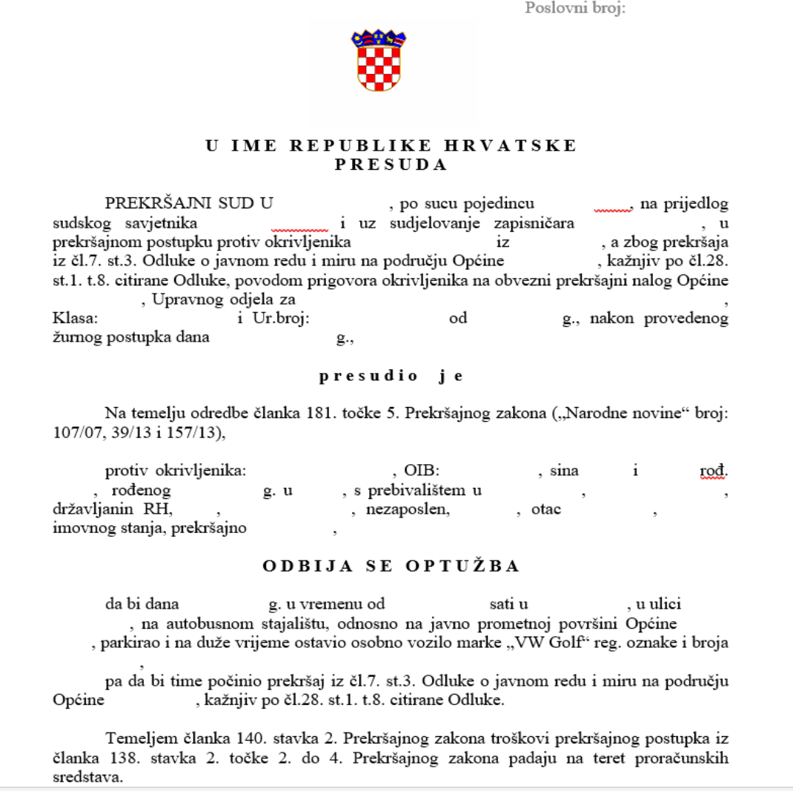

Slide 18
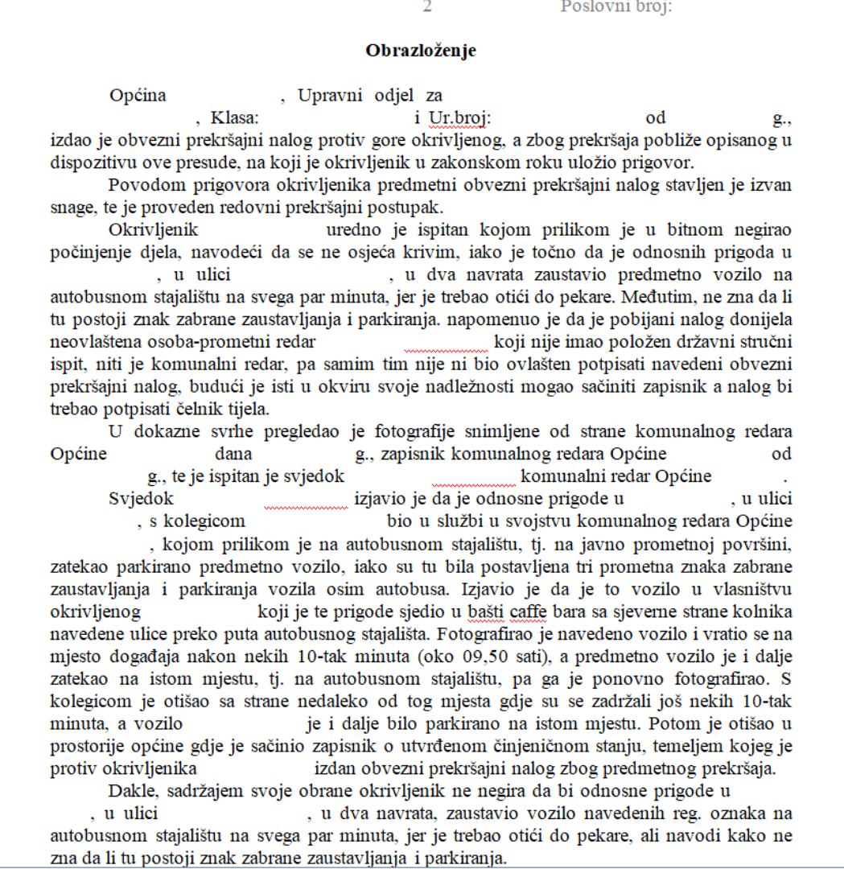

Slide 19
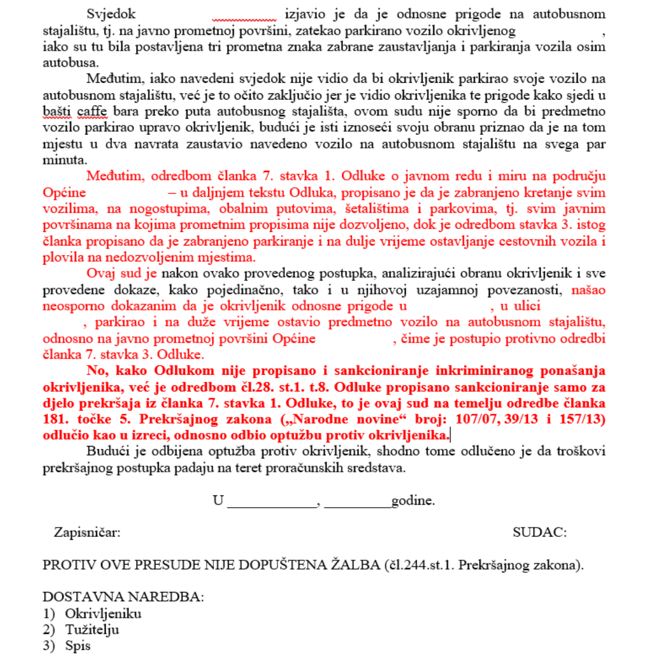

Slide 20
Članak 33. Prekršajnog zakona
(4) Za prekršaj propisan odlukom jedinice lokalne i područne (regionalne) samouprave, za počinitelja prekršaja pravnu osobu ne može biti propisana ni izrečena novčana kazna u iznosu manjem od 500,00 kuna ni većem od 10.000,00 kuna.
(5) Za prekršaj propisan odlukom jedinice lokalne i područne (regionalne) samouprave, za počinitelja prekršaja fizičku osobu obrtnika i osobu koja obavlja drugu samostalnu djelatnost koji je počinila u vezi obavljanja njezina obrta ili druge samostalne djelatnosti ne može biti propisana ni izrečena novčana kazna u iznosu manjem od 300,00 kuna ni većem od 5.000,00 kuna.
(6) Za prekršaj propisan odlukom jedinice lokalne i područne (regionalne) samouprave, za počinitelja prekršaja fizičku osobu ne može biti propisana ni izrečena novčana kazna u iznosu manjem od 100,00 kuna ni većem od 2.000,00 kuna.
NOVČANE KAZNE propisane odlukama JLS:
pravna osoba: 500,00 – 10.000,00 kn
fizička osoba obrtnik i osoba koja obavlja drugu
samostalnu djelatnost: 300,00 - 5.000,00 kn
fizička osoba: 100,00 – 2.000,00 kn

Slide 21
Članak 124. ZKG-a
(1) Novčanom kaznom u iznosu od 10.000,00 do 40.000,00 kuna kaznit će se za prekršaj pravna osoba ako:
1. komunalnom redaru ne omogući pregled isprave (osobne iskaznice, putovnice, izvoda iz sudskog registra i sl.), na temelju kojih može utvrditi identitet stranke odnosno zakonskog zastupnika stranke, kao i drugih osoba nazočnih prilikom nadzora (članak 112. st.1. točka 1.)
2. komunalnog redara ometa u provedbi nadzora (članak 112. st.1. točke 4. i 5.).
(2) Za prekršaj iz stavka 1. ovoga članka kaznit će se i odgovorna osoba u pravnoj osobi novčanom kaznom od 2500,00 do 10.000,00 kuna.
(3) Novčanom kaznom u iznosu od 2500,00 do 10.000,00 kuna kaznit će se fizička osoba za prekršaj iz stavka 1. ovoga članka.
Novčane kazne naplaćene za prekršaje propisane odredbama članka 124. Zakona o komunalnom gospodarstvu prihod su proračuna jedinice lokalne samouprave. (Članak 125. ZKG-a)

Slide 22

Z A K L J U Č A K
KVALITETNA ODLUKA O KOMUNALNOM REDU TEMELJ JE ZA KVALITETNO I UČINKOVITO POSTUPANJE KOMUNALNIH REDARA
Nužan je subjektivan pristup izrade Odluke o komunalnom redu kako bi se specifičnosti svake pojedine JLS predvidjele Odlukom te detaljno propisala protupravna ponašanja i sankcije za ista kako bi postupanje komunalnih redara bilo učinkovito.
Pri izradi Odluke preporučljivo je konzultirati komunalne redare o problemima s kojima se isti susreću u praksi !!!
I naposljetku, JLS mora uložiti dodatne napore u edukaciju komunalnih redara budući ne postoji nikakav formalan oblik izobrazbe za obavljanje poslova komunalnog redarstva, posebno kada se uzme u obzir da im se zakonskim i podzakonskim propisima učestalo dodjeljuju nove ovlasti u smislu obveze postupanja iz različitih područja za koja ih je potrebno dodatno educirani i dati im jasne smjernice za rad.

Slide 23
Hvala na pažnji!
Matko Lovreta, dipl.iur.
pročelnik Upravnog odjela za komunalne djelatnosti
Grada Makarske

